Slide 1
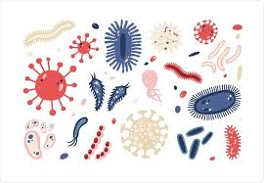
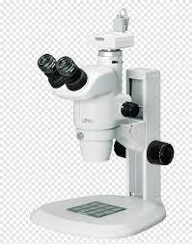
Ιστορία της Μικροβιολογίας
Αντωνία Κώτσιου
Αναπληρώτρια Καθηγήτρια
Ιατρική Σχολή ΕΚΠΑ
2025

Slide 2
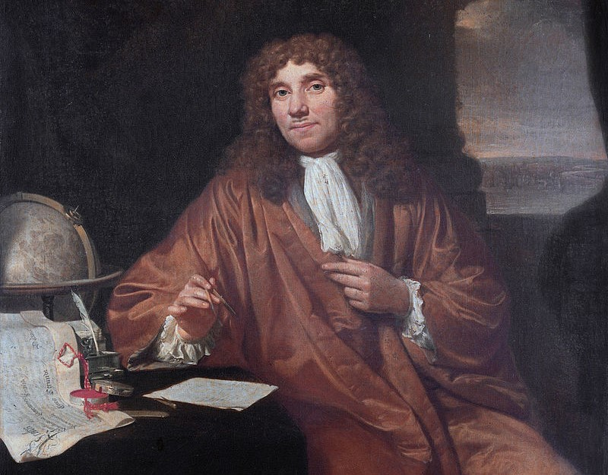
Μικροβιολογία “Μicrobiology” Μικροσκοπία
Αντόνι βαν Λέβενχουκ
Μελέτη μικροοργανισμών κυρίως αόρατων με γυμνό οφθαλμό
Robert Hooke (1635-1703) πρωτόγονο μικροσκόπιο – είδε φυτά και μύκητες- όχι βακτήρια –σχέδια στο βιβλίο : Robert Hooke’s Micrographia 1665
Antoni van Leeuwenhoek ) (1632 - 1723) Ολλανδός έμπορος , 1674 επινόησε πρώτο μικροσκόπιο φωτός (50-300x), είδε μικροοργανισμούς (animalcules) με δικούς του 500 χειροποίητους φακούς για έλεγχο ποιότητας των υφασμάτων του - μη ορατά : ιοί , viroids και prions
25 ασημένια ή χάλκινα μικροσκόπια έως x 275, με ένα φακό– σώζονται 9
πρώτος ιστολογική χρώση δειγμάτων - saffron (κρόκο) για μικροσκόπηση
αναγνώριση από London Royal Society, Ρώσο Τσάρο Πέτρο τον Μέγα κ.ά.
περιοδικό - Antonie van Leeuvenhoek : International Journal of General and Molecular Microbiology 1934 Springer
Νοσοκομείο στο όνομά του στο Άμστερνταμ
Καλβινιστής : θεωρούσε ανακαλύψεις απόδειξη μεγαλείου της Θείας Δημιουργίας

Slide 3
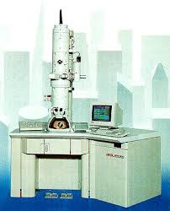
Ηλεκτρονικό Μικροσκόπιο 1932
ιοί μη ορατοί μέχρι 1932 - εφεύρεση ηλεκτρονικού μικροσκοπίου από τον Manfred von Ardenne και περαιτέρω από ομάδα Zworykin, και Charles Oatley στο Cambridge δεκαετία 1950 αρχές1960
1965 στην αγορά ως "Stereoscan" από Cambridge Scientific Instruments Company
πρόοδος με μικροσκοπία δεν ήταν αρκετή απαιτούνταν τεχνικές καλλιέργειας στο εργαστήριο, οι οποίες άρχισαν να εξελίσσονται στα πλαίσια της διαμάχης των επιστημόνων για την Θεωρία της Αυτόματης Γένεσης

Slide 4
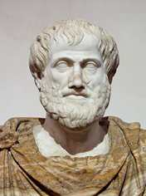
Αβιογένεση (αυτόματη γένεση) - Bιογένεση
αβιογένεση ζωή από μη έμβια ύλη, Αριστοτέλης 350 B.C.
βιογένεση ζωή από προϋπάρχουσες μορφές ζωής
Πειραματικές αποδείξεις για την βιογένεση :
Lazzaro Spallanzani1768, Francois Raspail 1836
Rudolph Virchow 1858 : "Omnis cellula e celula” –
(κάθε κύτταρο από κύτταρο)
Pasteur 1864 και Tyndall 1881με πειράματα απέδειξαν ότι
η ανάπτυξη μικροοργανισμών σε διαλύματα θρεπτικών
ουσιών δεν γίνεται αυτόματα και αναίρεσαν οριστικά τη
θεωρία της αυτόματης γένεσης
Οι μελέτες για τον ρόλο των μικροοργανισμών στην
πρόκληση νόσων τελικά οδήγησε στον
Χρυσός Αιώνας Μικροβιολογίας (1857 – 1914)
και καθιέρωσής της ως επιστήμης

Slide 5
Κλάδοι της Μικροβιολογίας
ΒΑΣΙΚΗ ΜΙΚΡΟΒΙΟΛΟΓΙΑ :
Γενική Μικροβιολογία Δομή και ιδιότητες μικροοργανισμών
Ανοσολογία Μελέτη ανοσοποιητικού συστήματος
ΕΦΑΡΜΟΣΜΕΝΗ ΜΙΚΡΟΒΙΟΛΟΓΙΑ :
Ιατρική Μικροβιολογία – μελέτη παθογόνων μικροοργανισμών
Βιοτεχνολογία -σύγχρονη Μικροβιολογία– μελέτη ιδιοτήτων μικροοργανισμών μέσω γενετικής μηχανικής – άλματα στην διάγνωση
Αγροτική και Περιβαλλοντική Μικροβιολογία : μικροοργανισμοί στη γεωργία και περιβάλλον (ανακύκλωση, βιοδιάσπαση)
Μικροβιολογία Τροφίμων : παραγωγή τυριού, γιαούρτης, τουρσιών, βρώσιμων ελιών, μπύρας κ.λπ. από μικροοργανισμούς
μικροβιακή μόλυνση τροφίμων - τροφιμογενείς λοιμώξεις

Slide 6
Dmitry Ivanovsky 1864— 1920 καθιέρωση τομέα ιολογίας
πρώτη περιγραφή ιού, φοιτητής στην Πετρούπολη ερεύνησε 1887 και 1890 ασθένεια σε φυτείες καπνού σε Ουκρανία, Βεσσαραβία, Κριμαία - ιός μωσαϊκού του καπνού
νοσογόνο αίτιο διαπερνούσε λεπτούς πόρους φίλτρου πορσελάνης για βακτήρια - συμπέρανε ότι αίτιο νόσου ‘ διηθήσιμος ιός ’ όπου ιός =λατινική λέξη virus = δηλητήριο
1895 Ολλανδός βοτανολόγος Willem Beijerinck, φιλτραρισμένος χυμός φύλλων μετέδιδε ασθένεια από φυτό σε φυτό (Adolph Mayer 1879 δεν μπόρεσε να καλλιεργήσει το υποτιθέμενο βακτήριο), απόδειξη περί ζώντος αιτίου αυτοαναπαραγόμενου και όχι τοξίνης
Vinson και Petri, μελέτες (1927 -1931) Boyce Thompson Institute, Philadelphia, συμπύκνωσαν τον ιό με κατακρήμνιση ( καθιερωμένες εργαστηριακές μεθόδους για τις πρωτεΐνες).
Stanley 1935, Rockefeller Institute, καθαρισμός ιού έδωσε λεπτές βελονοειδείς κρυσταλλικές μορφές πλήρως ενεργείς και μολυσματικές.
Tobacco mosaic virus (TMV) στη συνέχεια διαπιστώθηκε ότι είναι ένας μονόκλωνος - RNA ιός νηματώδους μορφολογίας

Slide 7
Είδη Μικροοργανισμών
Βακτήρια από ένα μόνο κύτταρο (prokaryotes) με το γενετικό τους υλικό DNA, να μην περικλείεται σε πυρήνα όπως σε eukaryotes
Αρχαία (prokaryotes) τα περισσότερα δεν έχουν απομονωθεί στο εργαστήριο , μόνο εντοπιστεί μέσω ανάλυσης των νουκλεϊνικών οξέων
Μύκητες (eukaryotic) - Ζύμες :Μικροσκοπικοί μονοκύτταροι μύκητες
Algae (Φύκια)
Ιοί υποχρεωτικά παράσιτα με γενετικό υλικό RNA ή DNA (ποτέ και τα 2)
Prions : ατελείς ιοί - μόνο πρωτεϊνικό περίβλημα χωρίς νουκλεϊκό οξύ - “mad cow disease”στα ζώα και Creutzfeldt–Jakob disease σε ανθρώπους
Viroids : ατελείς ιοί - μόνο νουκλεϊκό οξύ - προσβάλλουν μόνο φυτά
Έλμινθες ή Παρασιτικοί σκώληκες (eukaryotic) ζουν σε βάρος ξενιστού (κυρίως εντερικά παράσιτα ή και σε άλλους ιστούς)
Πρωτόζωα : μονοκύτταρα (eukaryotes), σχετικά μεγάλου μεγέθους, ορισμένα ορατά με γυμνό οφθαλμό, παθογόνα για την δημόσια υγεία : Toxoplasma, Isospora, Cryptosporidium, Cyclospora, Sarcocystis, Plasmodium, Giardia, Cryptobia species, amoeba Naegleria fowleri (“brain-eating amoeba”).

Slide 8
Aντιβιοτικά - αντισηπτικά επανάσταση στην ιατρική τον 20ο αιώνα
Joseph Lister (1827–1912) αντισηψία : 1865 αντισηπτικά αρχικά φαινόλη - καταστροφή μικροβίων- αποφυγή μόλυνσης κατά και μετά την χειρουργική επέμβαση
Louis Pasteur (1822 – 1895) χημικός, πειραματικά επιβεβαίωσε ότι πολλές ασθένειες προκαλούνται από μικρόβια - εφεύρε την παστερίωση (διαδικασία διατήρησης γάλακτος και κρασιού)- 1881 πρώτο εμβόλιο άνθρακα
Robert Koch γιατρός( 1843 – 1910) αιτιώδης σχέση μεταξύ συγκεκριμένου μικροοργανισμού και ασθένειας (βάκιλλος Koch φυματίωσης 1882, άνθρακας ,δονάκιο χολέρας 1884) - 1881βάσεις αποστείρωσης, επίδραση ατμού - θερμού αέρα σε μικρόβια
Alexander Fleming (1881–1955) πενικιλλίνn1928 από μύκητες του γένους Penicillium, Nobel prize 1945, προείδε ότι κατάχρηση οδηγεί σε βακτηριακή αντίσταση

Slide 9
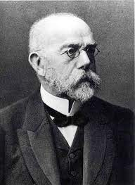
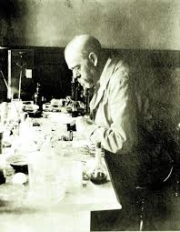
Heinrich Hermann Robert Koch ( 1843 – 1910) ένας από τους ιδρυτές της Μικροβιολογίας , εμπνευστής μεγάλων προσωπικοτήτων όπως Paul Ehrlich και Gerhard Domagk

Slide 10
Robert Koch - καλλιέργεια βακτηρίων σε γυάλινο πλακάκι με agar
Πρωτοπόρος στις εργαστηριακές τεχνικές εισήγαγε το agar, πολυσακχαρίτη σταθερού στους 37 °C ως παράγοντα πηκτωματοποίησης (προηγήθηκαν αποτυχημένες δοκιμές άλλων υλικών π.χ. πατάτας)
Με την μέθοδο, οι μαθητές του ανακάλυψαν τα βακτήρια Burkholderia malei και Corynebacterium diphtheriae (1882 και 1884,Friedrich Loeffler) και Salmonella enterica (Georg Theodor August Gaffky,1884)
Julius Richard Petri, βοηθός του Koch, βελτίωσε την μέθοδο και δημοσίευσε το 1887 "Eine kleine Modification des Koch’schen Plattenverfahrens" (A minor modification of the plating technique of Koch) και η πλάκα καλλιέργειας έλαβε την επωνυμία τρυβλίο Petri

Slide 11
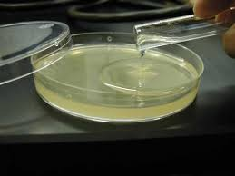
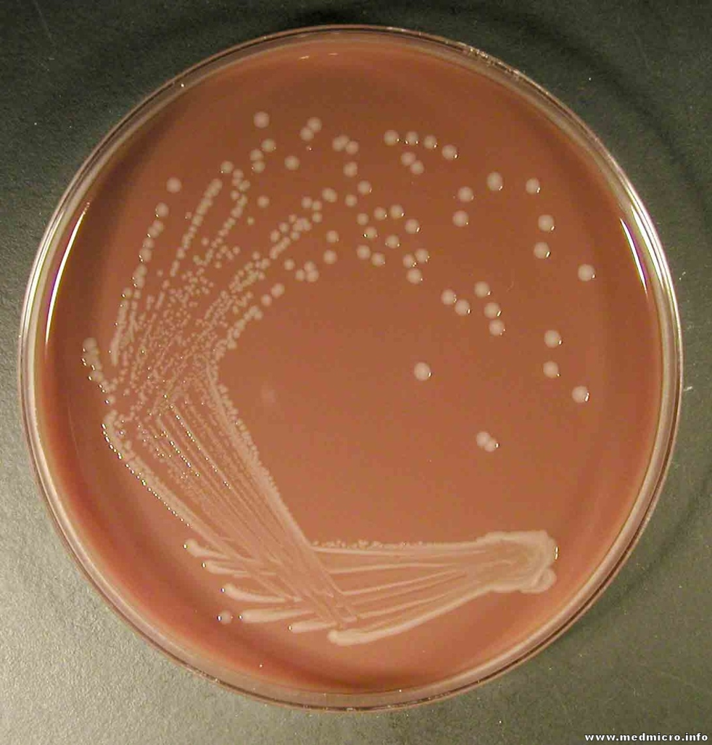
Τρυβλία Petri

Slide 12
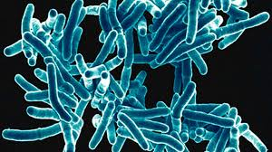
Βάκιλλος του Koch
Mycobacterium tuberculosis
Βερολίνο 24 March 1882
Διάλεξη του Koch ενώπιον επιστημόνων
"Die Ätiologie der Tuberkulose”
1982 Π. Ο. Υ. “World Tuberculosis Day”
24ωρη χρώση methylene blue + potassium hydroxide, λεπτοί ωραίοι μπλέ οργανισμοί ως ράβδοι, πολλαπλασιαζόμενοι και σπορογόνοι, όπως anthrax bacillus, παρόντες στις φυματιώδεις βλάβες, πραγματικά αίτια φυματίωσης
1905, Koch : Nobel Prize Φυσιολογίας και Ιατρικής για έρευνές και ανακαλύψεις περί την φυματίωση

Slide 13
Koch – φυματίνη 1890
Koch ερευνώντας για θεραπεία φυματίωσης 1890, ανακάλυψε την φυματίνη,
ουσία από φυματικούς βάκιλλους
αποδείχτηκε μη δραστική
διάψευση παγκόσμιων ελπίδων
αντιδράσεις εναντίον Koch
αργότερα πολύτιμο διαγνωστικό εργαλείο - ανάπτυξη δερματικού τεστ Mantoux 1907-1908
1939 η Florence Seibert : κεκαθαρµένη φυµατίνη ( κωδικός παραγωγής LOT 49608), - PPD-S (Purified Protein Derivative Standard), κατάθεση στο τµήµα σταθερών βιολογικών προϊόντων Η.Π.Α., πρότυπο προϊόν, µέτρο σύγκρισης κάθε νέας φυµατίνης, από όλα τα εργαστήρια παραγωγής (απόφαση WHO)

Slide 14
Επιδημιολογία Φυματίωσης
Θεαματική μείωση θνητότητας -φαρμακευτική αγωγή (streptomycin 1947, para-aminosalicylic acid -PAS 1949, isoniazid 1952, και rifampin 1968)
1980- 5 αναζωπύρωση, 1993 ΠΟΥ Global Emergency, 2000 «∆ιακήρυξη Amsterdam» παγκόσμιο περιορισµό νόσου
Πρόληψη : 1) εμβόλιο BCG 1921 , Calmette και Guerin από εξασθενημένο στέλεχος Mycobacterium 2) Θεραπεία isoniazid ασθενών με υποκλινική φυματίωση
Ετησίως 1,7 δισεκατοµµύρια μολύνσεις παγκοσμίως (περίπου το 1/3 του πληθυσµού της γης) , 10 εκατομμύρια νοσήσεις στις αναπτυσσόμενες χώρες και 2-3 εκατομμύρια καταλήγουν σε θάνατο

Slide 15
BCG εµβόλιο ζώντων βακίλλων Calmette και Guėrin στο Pasteur 1921 ανακάλυψη στρεπτομυκίνης
Από είδος βοείου µυκοβακτηριδίου : εξασθενημένη παθογόνος ικανότητα µετά από 13 χρόνια καλλιέργειας (πατάτα σε βόειο χολή), αρχικά per os, τελικά ενδοδερµικώς
Στο Lübeck Γερμανίας την διετία 1929–1930 , επί 250
εμβολιασθέντων βρεφών , 173 νόσησαν και 72 πέθαναν
λόγω επιμολυνθέντος εμβολίου με παθογόνο - νομικές
συνέπειες - ποινές φυλάκισης υπευθύνων ιατρών
εργαστηρίου παρασκευής. Κυβέρνηση Βαϊμάρης ανακάλεσε
την υποχρεωτικότητα εμβολιασμού –1952 Ανατολική
Γερμανία την επανέφερε
Αµερικανός Selman Abraham Waksman (1888- 1973), Dr Γεωπονικής, 30 χρόνια µελέτης αντιµικροβιακής δράσης µυκήτων , από Streptomyces griseus υδατοδιαλυτή ουσία -στρεπτοµυκίνη - ισχυρή αντιµικροβιακή δράση - τέλη δεκαετίας ’40 έσωσε εκατοµµύρια φυµατικούς, από το 1946 παρασκευαζόταν και από στρατό των ΗΠΑ

Slide 16
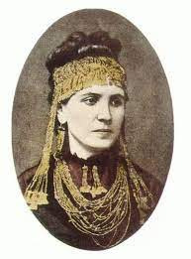
Νοσοκομείο Νοσημάτων Θώρακος «Η Σωτηρία»
ασθενείς µε φυµατίωση : στίγμα ,καλύβες στην ύπαιθρο
1905 Ίδρυση ΝΝΘ (Νοσοκομείο Νοσημάτων Θώρακος) Όµιλος Κυριών, Σοφία Σλήµαν
1905 - 1919 συντήρηση, επέκταση ιδιωτική πρωτοβουλία
1939 : νέο σύγχρονο νοσοκοµείο- σανατόριο 2.000 κλινών, τεράστιες υπηρεσίες στους πάσχοντες
1907 Αθήνα : Πανελλήνιος Σύνδεσµος κατά της
Φυµατίωσης - Ίδρυση πρώτου αντιφυµατικού
ιατρείου : εθελοντική εργασία ιατρών
1909 ιατρός Γεώργιος Καραµάνης, Χάνια στο
Πήλιο πρώτο ορεινό σανατόριο Ελλάδα
Μάιος 1909 : πρώτο Πανελλήνιο Ιατρικό
Συνέδριο κατά της φυµατίωσης
Σοφία Σλήµαν με χρυσά κοσμήματα από Θησαυρό Πριάμου

Slide 17
Koch Cholera 1884
1883 Koch από Γερμανικό Κράτος σε Αλεξάνδρεια Αιγύπτου , επιδημία χολέρας. βακτηριακή λοίμωξη σε εντερικό βλεννογόνο θυμάτων– δεν βρήκε το αίτιο
Σε Καλκούτα Ινδιών, εντόπισε ως πηγή της χολέρας ποταμό Γάγγη- αυτοψία 100 ατόμων βακτηριακή μόλυνση ταυτόσημη υδατοδεξαμενών
Απομόνωσε το βακτήριο σε καθαρή καλλιέργεια 7 Ιανουαρίου1884, το περιέγραψε σαν κόμμα"a little bent, like a comma.” Bacillus comma
Σε φρέσκα δείγματα αίματος , καταστροφή ερυθρών αιμοσφαιρίων, υπέθεσε είδος δηλητηρίου του βακτηρίου ως αίτιο της νόσου
Το βακτήριο δεν προκαλούσε τα συμπτώματα στα πειράματά του σε ζώα - σωστά εξήγησε ανοσία τους στο ανθρώπινο παθογόνο
Αργότερα προέκυψε ότι το ήδη γνωστό βακτήριο από ιατρούς Ιταλό Filippo Pacini και Καταλανό Joaquim Balcellsi Pascual περί το 1854 δεν είχε ταυτοποιηθεί σαν αίτιο της χολέρας. Ο Richard Friedrich Johannes Pfeiffer,συνεργάτης του Koch,το ταυτοποίησε ως Pacini's vibrioni και το μετονόμασε Vibrio Cholera το 1896
1959 Ινδός Sambhu Nath De ανακάλυψε το δηλητήριο, τοξίνη χολέρας

Slide 18
Αρχές – αξιώματα του Koch
Κριτήρια εντοπισμού αιτιολογικού παράγοντα συγκεκριμένης νόσου
Επί των αρχών αυτών εργάστηκε ο Koch δεν τις διατύπωσε ο ίδιος αλλά ο βοηθός του Friedrich Loeffler, ανακοινώνοντας την υπό του ιδίου ανακάλυψη του diphtheria bacillus το 1883, τις αναφέρει ως εξής :
1.Το μικρόβιο πρέπει να είναι παρόν σε κάθε νοσούν άτομο, όχι σε
υγιή άτομα
2.Το μικρόβιο πρέπει να απομονώνεται από τον ασθενή και να αναπτύσσεται σε καθαρή καλλιέργεια (pure culture)
3. Η καθαρή καλλιέργεια πρέπει να προκαλεί την ίδια νόσο όταν ενοφθαλμίζεται σε υγιή ευαίσθητα άτομα
4. Το ίδιο παθογόνο πρέπει να απομονώνεται εκ νέου από το πειραματικά επιμολυνθέν άτομο. (Η τέταρτη αρχή προστέθηκε το 1905 από τον Αμερικανό φυτοπαθολόγο Erwin Frink Smith)
5. Η λοίμωξη πρέπει να παράγει στην κυκλοφορία αντίσωμα ειδικό για τον λοιμογόνο παράγοντα

Slide 19
Αξία αρχών Koch
1) προσδιορισμός αιτίων των λοιμωδών νόσων
2) "gold standard" ως σύνδεση αιτίου και αποτελέσματος μιας λοιμώδους νόσου
3) καθιέρωση σημασίας εργαστηριακής καλλιέργειας λοιμωδών παραγόντων
O Koch δημοσίευσε 1884 ότι η ανακάλυψη του tuberculosis bacterium πληροί τις τρείς γνωστές ως αρχές Koch,που καθιερώθηκαν από τον βοηθό του Friedrich Loeffler το 1883
Ο Koch ίδρυσε το Royal Prussian Institute for Infectious Diseases στο Βερολίνο το 1891
Μετά τον θάνατό του μετονομάστηκε προς τιμήν του σε Robert Koch Institute

Slide 20
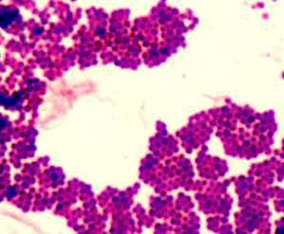
Gram Stain - Χρώση Gram
Hans Christian Joachim Gram (1850-1938)
Η πρώτη αρχή του Koch απαιτεί το ύποπτο παθογόνο να εντοπίζεται σε κάθε περιστατικό της δεδομένης νόσου
Christian Gram 1884 ανέπτυξε μια τεχνική ταυτοποίησης των μικροβίων, την χρώση Gram, με εφαρμογή ορισμένων βαφών , που χρωματίζουν μερικά μικρόβια
μωβ : Gram – θετικά
και άλλα ροζ : Gram – αρνητικά

Slide 21
Ignaz Philipp Semmelweis (1818- 1865)
“σωτήρας των μητέρων”
Ignaz Philipp Semmelweis Ούγγρος γιατρός πρώιμος πρωτοπόρος των αντισηπτικών διαδικασιών
σημαντική μείωση της επίπτωσης του επιλόχειου πυρετού (μπορούσε να εξελιχθεί σε σηψαιμία - θνητότητα 10–35% στα μέσα του 19 ου αιώνα) με χρήση αντισηπτικού χεριών στις μαιευτικές κλινικές
Semmelweis πρότεινε πλύσιμο χεριών με χλωριωμένο διάλυμα ασβέστου το 1847
Εξέδωσε βιβλίο : Etiology, Concept, and Prophylaxis of Childbed Fever

Slide 22
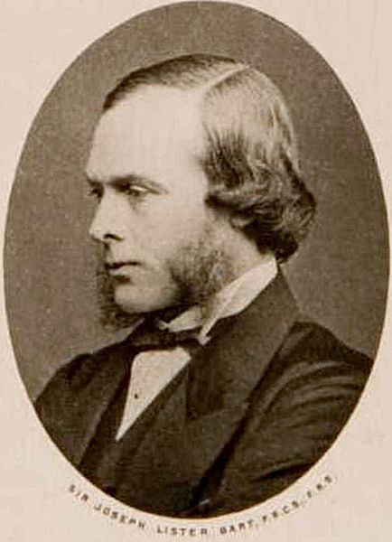
Joseph Lister 1827- 1912
Σκωτσέζος καθηγητής χειρουργικής Γλασκώβη–
Πατέρας Αντισηψίας - Αποστειρωμένης χειρουργικής
1865 αντισηπτικό σε ανθρώπινους ιστούς (αδυναμία έκθεσης σε θερμότητα)
Ψέκασε χειρουργικά εργαλεία, τομές ,τραύματα και επιδέσεις με διάλυμα Carbolic acid (φαινόλη)
Σημαντική μείωση σε 4 χρόνια στο 15% από 45–50% γάγγραινας και θνητότητας από σήψη ακρωτηριασμένων ασθενών
αποστειρωμένη χειρουργική Αποκλεισμός μόλυνσης εξ αρχής παρεμπόδιση εισόδου μικροβίων - πλύσιμο χεριών, αντισηπτικό
Listerine στοματικό διάλυμα φέρει το όνομά του καθώς και το βακτηριακό γένος Listeria - τροφιμογενές Listeria monocytogenes
1890 W.S.Halsted , Johns Hopkins Baltimore γάντια μόνο για προστασία δέρματος
1894 Lister πρώτος αποστείρωσε γάντια δια ψεκασμού με αντισηπτικό
1964 Πρώτα latex χειρουργικά γάντια Ansell , Rubber company, αποστειρωμένα ( γ ακτινοβολία) και μίας χρήσης

Slide 23
John Tyndall (1820-1883)
Ιρλανδός φυσικός
Tyndallization : μέθοδος αποστείρωσης με
επανάληψη θέρμανσης σε σημείο βρασμού ,επί
σειρά ημερών ( αποστείρωση μέσων
ανάπτυξης όταν δεν διατίθεται αυτόκαυστο
(Charles Chamberland 1879)
προς καταστροφή των δύο μορφών βακτηρίων :
1) βλαστικής θερμοευαίσθητης 2) θερμοανθεκτικών σπορίων
διαδοχική βλάστηση – νέος βρασμός κ.ο.κ.

Slide 24
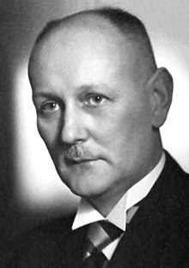
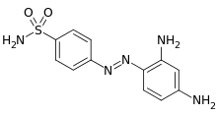
Ανακάλυψη Sulfonamides (sulfa drugs)
Gerhard Johannes Paul Domagk 1895 – 1964
1914 διακοπή σπουδών – εθελοντής στον πόλεμο – κινδύνευσε –ευαισθητοποιήθηκε από ακρωτηριασμούς λόγω λοιμώξεων
1932 ανακάλυψε την αντι- σταφυλο – στρεπτο κκοκική δράση της κόκκινης βιομηχανικής χρωστικής Prontosil. (IG Farben )
Σωτήρια δοκιμή στην 4χρονη κόρη του σε κίνδυνο ακρωτηριασμού χειρός από στρεπτόκκοκο
Βραβείο Nobel Ιατρικής 1939 οι Nazi το απαγόρευσαν- μετά τον πόλεμο χωρίς χρηματικό έπαθλο
Συνδυασμός Sulfonamide- trimethoprim (co- trimoxazole) χρησιμοποιείται και σήμερα
Σε άλλες περιπτώσεις τα sulfa drugs αντικαθίστανται από αντιβιοτικά της βήτα - λακτάμης
Zephiran ( benzalkonium chloride) , παράγωγο τεταρτοταγούς αμμωνίου, επιφανειοδραστικό αντισηπτικό χειρών, προ της χρήσης γαντιών
Prontosil (παράγωγο sulphanilamide (p-aminobenzenesulphonamide)
Sulfamidochrysoïdine

Slide 25
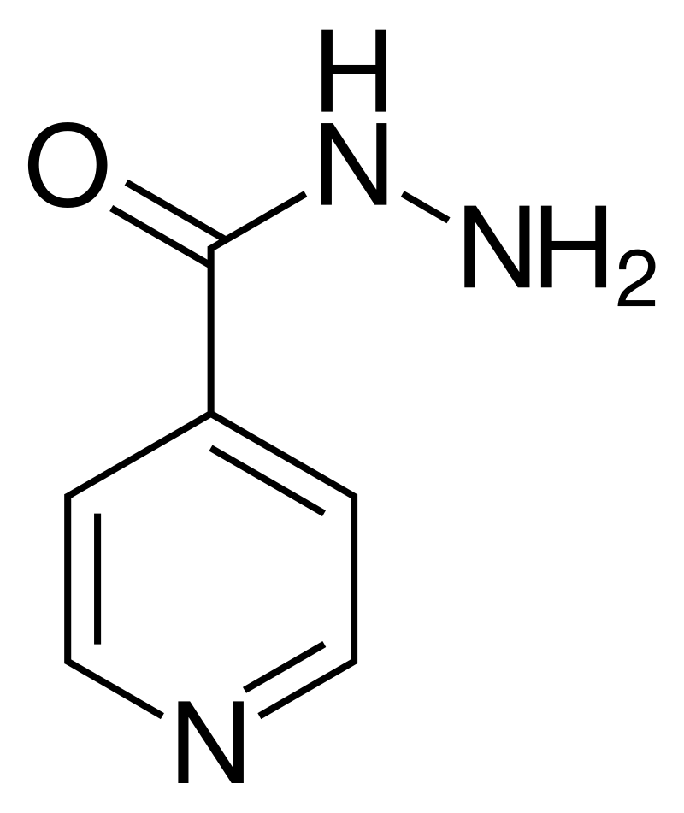
Domagk, διάλεξη στην Αθήνα 1951
Ιατρική Εταιρία Αθηνών, θέµα :
« η χηµειοθεραπεία της φυµατίωσης µε θειοσεµικαρβαζόνες», περιοδικό Σωτηρία 1-1-1951,
Conteben (Thiacetazone) – σταμάτησε λόγω τοξικής δράσης και µέτριων αποτελεσµάτων
άνοιξε το δρόμο για Neotoben Isoniazid = isonicotinic acid hydrazide (ΙΝΗ), με άριστα αποτελέσµατα στη βασική θεραπεία φυµατίωσης
ΙΝΗ
By Fvasconcellos - Own work, Public Domain, https://commons.wikimedia.org/w/index.php?curid=2781328

Slide 26
Απολύμανση decontamination, disinfection
Αποστείρωση sterilisation
Decontamination :συνδυασμός φυσικής απομάκρυνσης και διαδικασιών καταστροφής μικροοργανισμών σε βαθμό ώστε να μην πυροδοτούν λοίμωξη - πρακτικά καταστροφή ή αδρανοποίηση πολλών ή όλων των μικροβίων, πλην σπόρων
ΕΠΙΠΕΔΑ ΑΠΟΛΥΜΑΝΣΗΣ
Disinfection επιφανειών / εξοπλισμού : μείωση αριθμού βακτηρίων, ιών, μυκήτων σε επιθυμητή συγκέντρωση
Sterilization: όρος απόλυτος -παντελής εξάλειψη όλων των μικροοργανισμών συμπεριλαμβανομένων και των σπόρων
Antisepsis : απολύμανση σε ιστούς με μη τοξικά μέσα

Slide 27
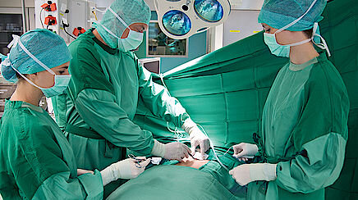
Αποστείρωση καταστροφή όλων των μικροοργανισμών και σπόρων σε ενδοσωματικές και ενδοδερμικές επεμβάσεις
1.Υψηλή θερμοκρασία / πίεση (αυτόκαυστο)
2. Χημικά μέσα
3. Ακτινοβολία
Medical Sterilization :Μέχρι το δεύτερο μισό του 19 ου αιώνα , χειρουργικοί ασθενείς, ακόμη και των πιο απλών επεμβάσεων, διέτρεχαν πολύ υψηλό κίνδυνο λοιμώξεων και θανάτου– ο χώρος , τα χέρια των χειρουργών , τα χειρουργικά εργαλεία έβριθαν μικροβίων

Slide 28
Φυσικός καθαρισμός προϋπόθεση για αποτελεσματική απολύμανση
Απορρυπαντικό υγρό ή σκόνη σε θερμό νερό -είναι καθαριστικό - όχι απολυμαντικό
Φυσική απομάκρυνση ρύπανσης και κάποιων μικροβίων
Επιτυχής απολύμανση : εξαρτάται πολύ από αρχικό αριθμό παρόντων εξ αρχής μικροοργανισμών
Σημαντικό βήμα : εκτενής καθαριότητα επιφανειών και εξοπλισμού με απορρυπαντικό και θερμό νερό, πριν εφαρμογή απολύμανσης ή αποστείρωσης με σκοπό :
Την μείωση του οργανικού φορτίου (αίμα, υγρά σώματος και άλλες οργανικές ύλες) και επακόλουθα της δυνητικής προστατευτικής δράσης του στους μικροοργανισμούς ( π.χ. χλωρίνη και άλλα χημικά μέσα απολύμανσης : ευαίσθητα στην μείωση δραστικότητας ή αδρανοποίησής τους από οργανική ρύπανση)

Slide 29
Θερμικές Μέθοδοι Αποστείρωσης αρχαιότερος -οικονομικότερος τρόπος αποστείρωσης εργαλείων, εξοπλισμού, τροφής
Ξηρή Θερμότητα
160 -170° C/ 120 min; 170 -180° C/ 60 min; 180 - 190° C 30 min
Αποστείρωση ατμού (αυτόκαυστο) Charles Chamberland 1879)
σε θάλαμο πίεσης , 121–148 °C σε 15 p.s.i. - 10 - 60 min ανάλογα με θερμοκρασία και μέγεθος φορτίου
γρήγορη, αυτοματοποιημένη, εύχρηστη, αξιόπιστη, μη τοξική, αποτελεσματική οικονομικά αποδοτική στην βιομηχανία ιατρικού εξοπλισμού, κατάλληλη για επαναχρησιμοποιούμενα , θερμοάντοχα (φυσικώς καθαρισμένα είδη)
ευαίσθητοι όλοι οι αιματογενώς μεταδιδόμενοι ιοί (Blood-borne viruses (BBVs) human immunodeficiency virus (HIV), hepatitis B, C (HBV /HCV)
Υπερηχητικά κύματα (>20kHz) επαναχρησιμοποιούμενα υλικά σε υγρό
Θερμικό πλυντήριο συνδυασμός φυσικού καθαρισμού και θερμικής βιοκτόνου δράσης σε επαναχρησιμοποιούμενα μικρά θερμοάντοχα αντικείμενα- όχι απλά βύθιση σε βραστό νερό επαρκής για αποστείρωση (MHRA Microbiology Advisory Committee to Department of Health )
Υπέρυθρος ακτινοβολία και μικροκύματα δεν συνιστώνται από FDA για αποστείρωση ιατρικών συσκευών και εν γένει εγκαταστάσεων υγειονομικής περίθαλψης

Slide 30
ΧΗΜΙΚΗ ΑΠΟΛΥΜΑΝΣΗ
Μετουσίωση πρωτεϊνών, Διάσπαση μεμβράνης, Βλάβη νουκλεϊκού οξέος, Παρεμπόδιση μεταβολισμού μικροβίων
Χλωρίνη - υποχλωριώδη -σε επιφάνειες διάλυμα με ελάχιστο ενεργό χλώριο 1000 ppm - όχι σε εργαλεία, δέρμα , κοσμήματα)
60-80% alcohol, ως συστατικό απολυμαντικού ή μαντηλάκια 60-70% alcohol - σε δέρμα και επιφάνειες- δράση μειώνεται παρουσία ρύπου και ταχείας εξάτμισης
Αλογονωμένες τριτοταγείς αμίνες ή ενώσεις τεταρτοταγούς αμμωνίου- όχι σε δέρμα- κάποια προϊόντα καταστρέφουν μακροπρόθεσμα μεταλλικές επιφάνειες -αδρανοποιούνται από σαπούνι και οργανική ύλη
Προϊόντα Chlorhexidine σε δέρμα συχνά συνδυασμό με αλκοόλη όχι επιφάνειες , εργαλεία (φακελλίσκοι- ατομική συσκευασία πρόληψη επιμόλυνσης)
Προϊόντα Glutaraldehyde ερεθιστικά όχι σε δέρμα δυνητικά αλλεργιογόνα
Φαινολικά 2,4,6-trichlorophenol με /χωρίς xylenol ποτέ σε δέρμα (προς αναθεώρηση χρήσης σε ανασκόπηση βιοκτόνων)

Slide 31
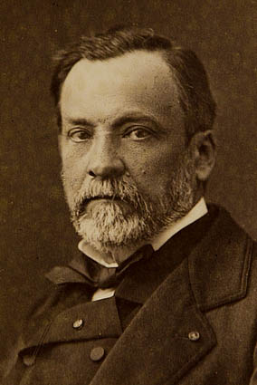
Louis Pasteur (1822-1895)
Παστερίωση 1860
ανακάλυψε μικροβιολογική φθορά κρασιού, μπύρας και ποτών λόγω παραγωγής οξεικού οξέως από την αερόβια οξείδωση της αιθανόλης από τα γένη Acetobacter και Acetomonas (αφυδρογόνωση της αιθανόλης σε αλδεΰδη και αφυδρογόνωση της ακεταλδεΰδης σε οξεικό οξύ)
οι ζυθοποίες αγγλική Whitebread και Δανέζικη Carlsberg σώθηκαν χάρις στην από τον Pasteur διαπίστωση ότι μικροβιακή ήταν η επιμόλυνση των ζυμώσεων και στην εφεξής εφαρμογή της παστερίωσης σε επίπεδο βιομηχανικής ζύμωσης

Slide 32
Διαδικασία Παστερίωσης
Μεταξύ 63 °C και 67 °C για τουλάχιστον 30 min (holder method) ή 72 °C 15 sec (HTST - High temperature short time)
Καταστροφή βλαστικών μορφών βακτηρίων, όχι σπόρων. Στόχος η 5 log μείωση του μικροβιακού φορτίου με κριτήριο το πιο θερμοάντοχο παθογόνο – στόχο : Coxiella burnetii
Πρόληψη αλλοίωσης τροφίμων ιδιαίτερα γαλακτοκομικών και αλκοολούχων -- και ασθενειών. Το νωπό γάλα ευθύνεται για 3πλάσιες νοσηλείες( ΗΠΑ) από οποιοδήποτε άλλο τρόφιμο
αποτρέπει φυματίωση, βρουκέλλωση, διφθερίτιδα, σκοτώνει σαλμονέλα , λιστέρια, Υερσίνια, σταφυλόκκοκο, κολοβακτηρίδιο
δεν σκοτώνει όλους τους μικροοργανισμούς, μειώνει σημαντικά τον αριθμό τους με την πρoϋπόθεση το παστεριωμένο υλικό να φυλάσσεται σε συνθήκες ικανές να διατηρήσουν αυτόν τον χαμηλό αριθμό, όπως η ψύξη

Slide 33
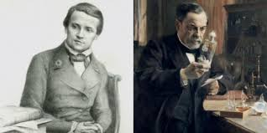
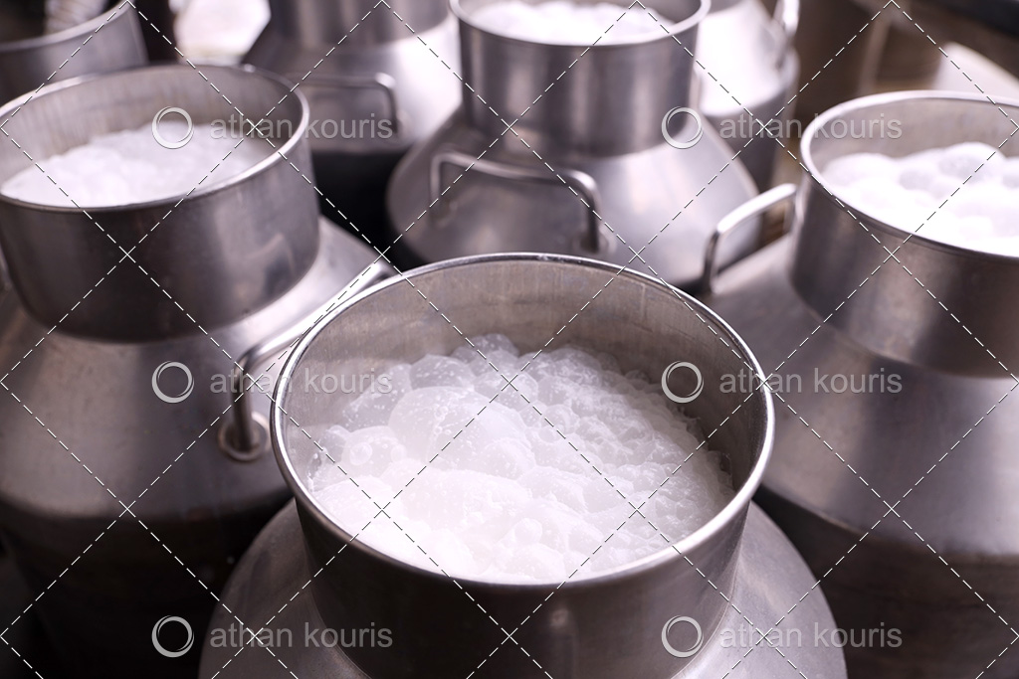
Ορισμός παστερίωσης - Κατευθυντήρια Οδηγία ΕΟΚ 397/1985 θερμική επεξεργασία HTST στους 71,7°C για 15 sec

Slide 34
Alexander Fleming (1881 – 1955) Penicillin,September 28, 1928
Παρατήρηση - μύκητας Penicillium notatum εμπόδιζε ανάπτυξη Staphylococcus aureus - πιθανή θεραπεία λοιμώξεων
Πρώτη επιτυχής θεραπεία 1942 : ετοιμοθάνατη Anne Miller, στο Connecticut,με λοίμωξη μετά από αποβολή
ΠΡΟΒΛΗΜΑ : πώς να παραχθεί αρκετή καθαρή πενικιλλίνη - 2,000 λίτρα υγρής καλλιέργειας μύκητα για απαιτούμενη ποσότητα θεραπείας ενός μόνου ατόμου – απώλεια ασθενούς Albert Alexander, 48, με λοίμωξη από νύξη φυτού κήπου- διεκόπη επιτυχής θεραπεία – ανεπάρκεια φαρμάκου
1938 Florey καθηγητής παθολογίας Oxford University ,Heatley καιChain (βιοχημικοί), δύο πρώτοι 1940 σε ΗΠΑ : Penicillium chrysogenum : 200 πλάσια ποσότητα από P. notatum - μεταλλαξιογόνες ακτίνες X παραγωγή 1000 φορές περισσότερη
1945 Fleming, Florey, και Chain, Nobel Prize. Η εργασία του Heatley άλλα 45 χρόνια χωρίς αναγνώριση. Το 1990 το Παν/μιο της Οξφόρδης του απένειμε τιμητικά το Doctorate of Medicine, μοναδική διάκριση για μη ιατρό στα 800 έτη ιστορίας του

Slide 35
Χημική Σύνθεση Πενικιλλίνης
1942 βιομηχανική παραγωγή πενικιλλίνης Η.Π.Α. για ανάγκες πολέμου
1957 πρώτη χημική σύνθεση πενικιλλίνης από τον χημικό John C. Sheehan στο Τεχνολογικό Ινστιτούτο Μασαχουσέτης
1961: αμπικιλλίνη, φλουκλοξακιλλίνη, δικλοξακιλλίνη και μεθικιλλίνη με ευρύτερο φάσμα δράσης από αρχική πενικιλλίνη

Slide 36
Ανοσολογία- Dr. Edward Jenner (1749-1823) εμβολιασμός λατινική λέξη vacca (αγελάδa) - vaccination
Cowpox or catpox virus : ήπια δερματική μόλυνση
Variola virus : ευλογιά, παραμόρφωση,τύφλωση, θάνατος- εκρίζωση 1970
Jenner, τέλη 1700, υλικό από ευλογιά αγελάδων σκαριφισμοί σε υγιείς ανθρώπους : ανταλλαγή βαριάς νόσησης (smallpox) με ελαφρά
Ελληνική βιβλιογραφία: πρώτη αναφορά στην ευλογιά - Χρονικό του Παπασυναδινού όταν η 3χρονη κόρη του Ζωή πέθανε από αυτήν 1623
H λαίδη Montague, σύζυγος άγγλου πρεσβευτή στην Κωνσταντινούπολη, μάρτυρας πρακτικής εμβολιασμού κατά ευλογιάς – δαμαλισμός – σκαριφισμός δέρματος υγιούς ατόμου με ζώντα ιό ευλογιάς από πύον φλύκταινας ατόμου ήπιας νόσησης - αδελφός της πέθανε από ευλογιά 1713 και δική της ομορφιά αμαυρωθείσα από την ασθένεια 1715
Επιστροφή Λονδίνο μετά το 1717 ,σύστησε διαδικασία με ενθουσιασμό αλλά συνάντησε μεγάλη αντίσταση ιατρικού κατεστημένου απέναντι σε ανατολίτικη λαϊκή θεραπευτική πρακτική
σχετικές δημοσιεύσεις από Έλληνες γιατρούς Εμμανουήλ Τιμόνη (Οξφόρδη 1713) και Ιάκωβο Πυλαρινό (Βενετία 1715) : πρακτική ενοφθαλμισμού από γυναίκες Θεσσαλίας και Μακεδονίας Ελλάδα

Slide 37
Metchnikoff 1845-1916 φαγοκύτταρο
Metchnikoff επινόησε όρο φαγοκύτταρο – phagocyte , από τις ελληνικές λέξεις, “phages”, “to eat”, και “cyte”, “cell”
υπό κατάλληλες συνθήκες, προστατευτικά κύτταρα μέσα σε έναν οργανισμό προκαλούν ανοσολογική αντίδραση επιτιθέμενα και προσλαμβάνοντας - εξουδετερώνοντας ξένες ύλες
Pasteur : αρχές ανοσοποίησης με εμβόλια προστασία από μικρόβια : Ανάρρωση από λοιμώδη νόσο = ανοσία σε μελλοντική προσβολή
Κλήθηκε να επινοήσει τρόπο πρόληψης χολέρας σε κοτόπουλα
Συνάδελφοι Pasteur ανέβαλαν ενοφθαλμισμό χολέρας σε μία ομάδα κοτόπουλων και προέκυψε μια αξιόλογη ανακάλυψη :
ενοφθαλμισμός με αυτές τις παραμελημένες καλλιέργειες έκανε τα κοτόπουλα άνοσα στην χολέρα των πτηνών - τα μικρόβια είχαν αδυνατήσει ή εξασθενήσει
Pasteur εξασθένησε ιό λύσσας (rabies virus θνητότητα 100%) , καλλιεργώντας τον σε κουνέλια . Χορηγήθηκε 1885 σε παιδί που δέχθηκε επίθεση σκύλου , δεν ανέπτυξε συμπτώματα και επέζησε

Slide 38
Τροφιμογενείς ασθένειες
Πάνω από 250 τροφιμογενείς ασθένειες οφείλονται σε ιούς , βακτήρια , παράσιτα , τοξίνες, prions
CDC 2010 : ετησίως τροφικές δηλητηριάσεις 1 στους 6 Αμερικανούς = 48 million νοσούν, 128,000 νοσηλεύονται και 3000 καταλήγουν
5 κυριώτερα παθογόνα τροφιμογενών νόσων κατά αύξουσα σειρά συχνότητας : Norovirus, Salmonella nontyphoidal, Clostridium perfringens, Campylobacter species, Staphylococcus aureus
Αίτια Νοσηλείας : Salmonella nontyphoidal, Norovirus, Campylobacter species,Toxoplasma gondii, Escherichia coli (STEC) O157
Αίτια Θανάτου: nontyphoidal Salmonella spp. (28%), Toxoplasma gondii (24%), Listeria monocytogenes (19%), Νorovirus (11%)

Slide 39
Nicolas Appert ( 1749 – 1841) -“Father of Food Science"
Κονσερβοποίηση – επανάσταση στην διατήρηση τροφίμων το 1810 από Nicolas Appert, ζαχαροπλάστη στο Παρίσι εφευρέτη της κονσερβοποίησης - επεξεργασία και σφράγισμα σε αεροστεγή δοχεία
Προς τιμήν του Appert, καλείται και "appertization", διακριτό – διαφορετικό από παστερίωση
Από 1942, ετησίως στο Σικάγο, το Ινστιτούτο Τεχνολογίας Τροφίμων έχει καθιερώσει το Βραβείο Nicolas Appert , εις αναγνώριση του έργου του
Για αιώνες και χιλιετίες είχαν εφευρεθεί τρόποι διατήρησης των τροφίμων, αλλά η αιτία της αλλοίωσής τους δεν είχε τεκμηριωθεί έως τα μέσα του 19 ου αιώνα

Slide 40
Μέθοδοι διατήρησης τροφών
αποξήρανση στον ήλιο (στην αρχαιότητα) , σε φούρνο ή αφυγραντήρα
Τουρσιά -Πάστωμα : σε ελαιόλαδο, ξύδι, άλμη
Αλάτισμα : χοιρινό, μοσχάρι, ψάρια
Ζάχαρη διατήρηση φρούτων το χειμώνα – αποξήρανση , επικάλυψη με ζάχαρη ή σε πυκνό σακχαρούχο υγρό – σιρόπι, μέλι ή μελάσσα
Ψυχρή αποθήκευση : υπόγεια ή εντός εδάφους, ψυγεία ,κατάψυξη
Καπνιστά τρόφιμα – αρχαιότερη μέθοδος συντήρησης κρέατος, ιχθύων – καπνός αποξήρανση -χημικές ουσίες καπνού ξύλου (φορμαλδεϋδη και κάποιες αλκοόλες) ως φυσικά συντηρητικά
ιοντίζουσα ακτινοβολία :, γ (Cobalt-60), βήτα (potassium-40 -δέσμη ηλεκτρονίων), υπέρυθρες,, ακτίνες X (άργησε η εφαρμογή τους – US καταστροφή Trichinella spiral στο κρέας, 1953–1980 – USΑ Government, National Food Irradiation Program), μικροκύματα .
υπεριώδης (UV) μη ιοντίζουσα : ισχυρά μικροβιοκτόνος ( διαπερνά κυτταρικές μεμβράνες, καταστρέφει DNA ή RNA)- αποδεκτή πρακτική από μέσα 20 ου αιώνα πρωταρχικά ιατρική υγιεινή (εργαστήρια) και τομείς επεξεργασίας τροφίμων, ιδιαίτερα ποτά, εμφιαλωμένο νερό
ενέργεια μικροκυμάτων σε θέρμανση τροφίμων - Percy Spencer δίπλωμα ευρεσιτεχνίας 1945 - Εταιρεία Raytheon ,ως παραφυάδα της τεχνολογίας ραντάρ τον 2ο Παγκόσμιο Πόλεμο- αποτελεσματική ταχεία, ένα τέταρτο του κανονικά απαιτούμενου χρόνου συμβατικής θέρμανσης

Slide 41
Βιοτεχνολογία -σύγχρονη Μικροβιολογία
βιοχημεία + μικροβιολογία+ μηχανική εφαρμογή ιδιοτήτων μικροοργανισμών σε υγεία, βιομηχανία, γεωργία, περιβαλλοντικές διεργασίες (European Federation of Biotechnology 1988)
Ένζυμα μικροβίων χειραγωγούνται- οδηγούν τα μικρόβια να παράγουν ουσίες τις οποίες φυσιολογικά δεν παράγουν , π.χ. φάρμακα- ινσουλίνη
Μοριακές τεχνικές : ανίχνευση μικροβιακού DNA, RNA ή πρωτεϊνών, ταχύτερος χρόνος διεκπεραίωσης δείγματος, ακριβέστερη ταυτοποίηση παθογόνων , μεγαλύτερη ευαισθησία, ασφαλής λήψη κλινικών αποφάσεων, ιδιαίτερα με ιούς (μεγάλη συχνότητα μεταλλαγών)
Σε συνδυασμό με αυτοματοποίηση η σύγχρονη μικροβιολογία έχει επιλογές απόδοσης μεγάλου αριθμού δειγμάτων με λογικό κόστος
Η FISH τεχνολογία (fluorescence in situ hybridisation - επιτόπιoς υβριδισμός φθορισμού ) χρησιμοποιείται για ταυτοποίηση βακτηρίων και μυκήτων σε αιμοκαλλιέργειες στοχεύοντας συγκεκριμένες μικροβιακές DNA αλληλουχίες (ιδιαίτερα πολύτιμη σε candidaemia)

Slide 42
polymerase chain reaction (PCR)- αλυσιδωτή αντίδραση πολυμεράσης
1983 από τον Kary Mullis Αμερικανό βιοχημικό ( Νόμπελ Χημείας 1993 με τον Michael Smith και Βραβείο Ιαπωνίας την ίδια χρονιά)
πρωτότυπη και σημαντική, βιολογία σε 2 εποχές πριν από PCR και μετά PCR
σε 1 ώρα , σε κλειστό δοχείο, αμελητέος κίνδυνος διασταυρούμενης μόλυνσης από απελευθέρωση ενισχυμένων νουκλεϊκών οξέων στο περιβάλλον
επιτρέπει σε ένα τμήμα του DNA να αντιγραφεί χιλιάδες ή εκατομμύρια φορές
προϊόν αντίδρασης PCR δυνατότητα απεικόνισης - χρώσης φθορίζουσα χρωστική μετά από ηλεκτροφόρηση γέλης
μέθοδος προσαρμόζεται για RNA (π.χ. ιοί RNA) με ένζυμο αντίστροφη μεταγραφάση, το οποίο δημιουργεί ένα συμπληρωματικό μεταγράφημα DNA (transcript cDNA)
στοχεύοντας συγκεκριμένα γονίδια λοιμογόνου δράσης ή το 16S rDNA, παθογόνα ανιχνεύονται -ταυτοποιούνται απευθείας σε κλινικά δείγματα χωρίς καλλιέργεια
ανάλυση καμπυλών τήξης (διαφέρουν ανάλογα προϊόν PCR, με βάση την περιεκτικότητα σε γουανίνη και κυτοσίνη του ενισχυμένου νουκλεϊκού οξέος ) για να επιβεβαιωθεί ότι το σωστό τμήμα του γονιδίου στόχου έχει ενισχυθεί
υπάρχουν παραλλαγές PCR, συμπεριλαμβανομένης της αλυσιδωτής αντίδρασης λιγάσης (LCR), η οποία έχει μεγαλύτερη ειδικότητα και μελετώνται νέες

Slide 43
Σύγχρονες μοριακές μέθοδοι – σύγκριση με συμβατικές τεχνικές καλλιέργειας και ταυτοποίησης
μεγαλύτερη ευαισθησία και ειδικότητα , εντυπωσιακά μικρότεροι
συνολικοί χρόνοι ανίχνευσης 0,2–6 ώρες για γρήγορες μοριακές μεθόδους σε
σύγκριση με 24–48 ώρες για τις συμβατικές μεθόδους
ορισμένες μοριακές μέθοδοι : ανάγκη καλλιέργειας του προσβάλλοντος μικροβίου, αλλά χρόνοι επώασης σύντομοι - μεγαλύτερη ευαισθησία
ανίχνευση γονιδίων ανθεκτικότητας στα αντιβιοτικά - βελτιστοποίηση της αντιμικροβιακής θεραπείας σε πρώϊμο στάδιο, υποστήριξη προγράμματος νοσοκομειακής διαχείρισης αντιβιοτικών
σύστημα Roche LightCycler® SeptiFast προσδιορίζει κύριες βακτηριακές και μυκητιακές αιτίες λοιμώξεων κυκλοφορίας αίματος απευθείας σε δείγματα ολικού αίματος μέσα σε λίγες ώρες - δυνατότητα αναγνώρισης γονιδίου αντίστασης στη μεθικιλλίνη
Το Xpert®MTB/RIF του Cepheid επανάσταση διάγνωση φυματίωσης με ταυτόχρονη ανίχνευση του Mycobacterium tuberculosis και του γονίδιο αντοχής στη ριφαμπικίνη. Τρέχοντα τεστ πολυανθεκτικού M. tuberculosis περισσότερες από 4 εβδομάδες - περαιτέρω εξάπλωση ανθεκτικών στελεχών

Slide 44
Μικροβιολογία -η επιστήμη του μέλλοντος
έκρηξη σε έρευνες καθοριστικές για το μέλλον ανθρώπου και περιβάλλοντος
ελαχιστοποίηση λοιμώξεων και θεραπείες
ενίσχυση θετικών δράσεων μικροοργανισμών, στη δημιουργία τριών και πλέον χιλιάδων τροφίμων που παράγονται από μικροβιακά προϊόντα από την οινοποιεία και την ζυθοποιεία έως τις διαδικασίες ανακύκλωσης και της ευρύτερης προστασίας του περιβάλλοντος

Slide 45
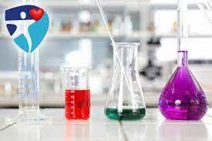
Ευχαριστώ για την προσοχή σας
Αντωνία Κώτσιου
Ιn the fields of observation , chance favors only the prepared minds
Louis Pasteur

